Slide 1



{
우주인 데일리 루틴
{
*
Supernova
1
2
운동 기록 일지
3
*
[ ]
투두리스트
4
5
# Team Supernova ( ) {
presenter : = 김현석, 김주연, 이경진, 최상기
]
6
우주인을 위한 템플릿

Slide 2

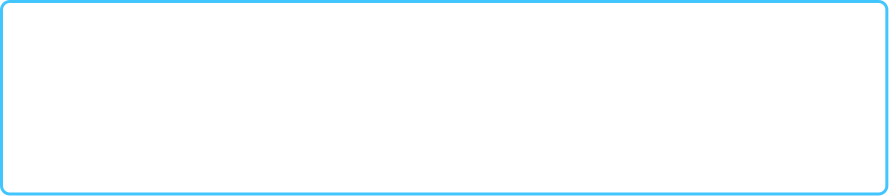



CONTENTS
Team Supernova
1
PART
01
① 팀원 소개
② 사이트 구성 기획
2
3
PART
02
③ 프로젝트 개요
④ 기술 스택
4
5
PART
03
⑤ 각 파트별 시연
⑥ 자체 평가
6

Slide 3







PART 1
*
팀원 소개
Team Supernova
1
김 현 석
김 주 연
이 경 진
최 상 기
2
프론트엔드
프론트엔드
프론트엔드
프론트엔드
상세페이지, 게이지
메인 페이지- 달력
공통 디자인 2
인덱스, 작성, 수정페이지
공통 디자인 1
리스트 박스 영역
팝업페이지
삭제페이지
3
백엔드
백엔드
백엔드
4
상세페이지
공통 설정 파일
백엔드
메인페이지 - 달력
DB 생성
리스트 박스 영역
팝업, 삭제페이지
인덱스, 작성, 수정페이지
문서작업
팀장
문서작업
5
요구사항명세서
프로그램 기획서
PPT 작성
간트 차트
PPT 작성
6

Slide 4

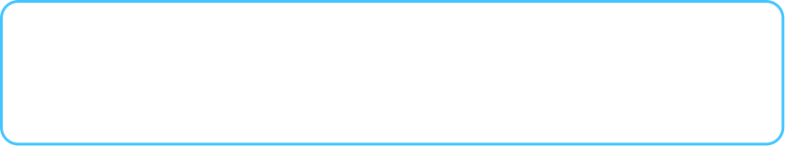

PART 1
*
사이트 구성 기획
Team Supernova
1
프로젝트 명
기획서, 기획 배경, 기획 목적, 레퍼런스
2
우주인의
데일리 루틴
기술 스택, 업무 분장
3
4
개발 일정
요구 명세서, 간트 차트, 플로우 차트
5
10. 08 - 10. 22
ERD, 페이지, 자체평가
6

Slide 5
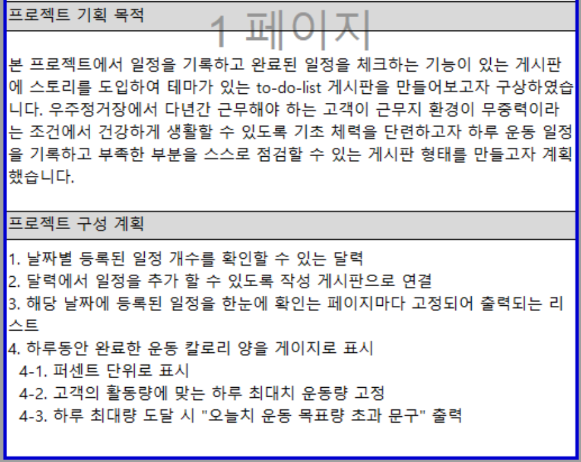

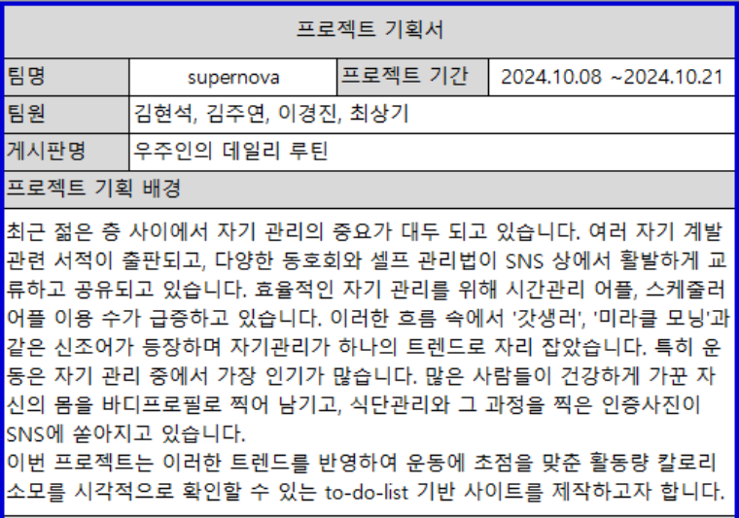
PART 1
*
사이트 구성 기획
Team Supernova
1
프로젝트 기획서
2
3
4
5
6

Slide 6
PART 1
*
사이트 구성 기획
Team Supernova
1
기획 배경
2
젊은 층 사이에서 자기관리에 중요성이 대두됨
3
스스로 운동하고 관리하는 트렌드로 변화
4
5
시간관리 어플, 스케줄러 어플 이용 수 급증
6

Slide 7
PART 1
*
사이트 구성 기획
Team Supernova
1
기획 목적
2
단순 스케줄러에서 하루 운동량을 기록하고 확인하는 to-do-list
3
우주 정거장에서 다년간 근무해야 하는 고객 설정 스토리 도입
4
5
건강을 위해 다양한 활동량을 한눈에 확일 할 수 있는 게시판 제작 목표
6

Slide 8
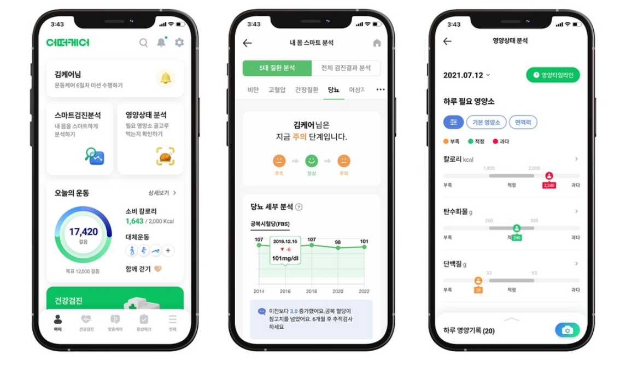
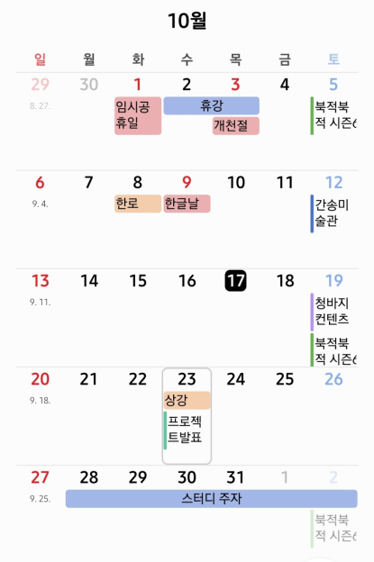
PART 1
*
사이트 구성 기획
Team Supernova
1
레퍼랜스
2
3
4
5
6

Slide 9
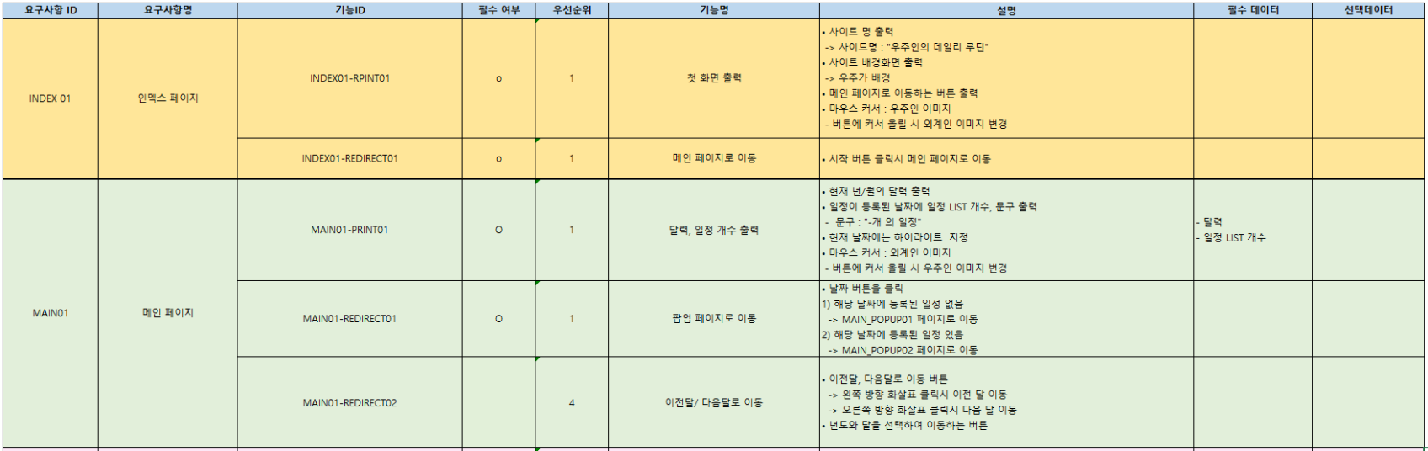
PART 1
*
사이트 구성 기획
Team Supernova
1
요구사항 명세서
2
3
4
5
6

Slide 10
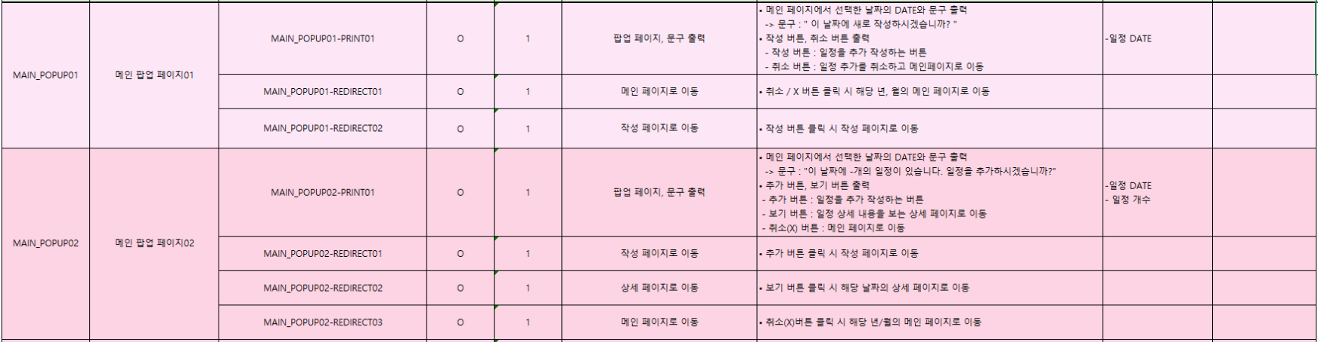
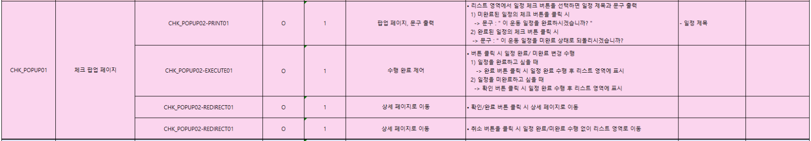

Slide 11
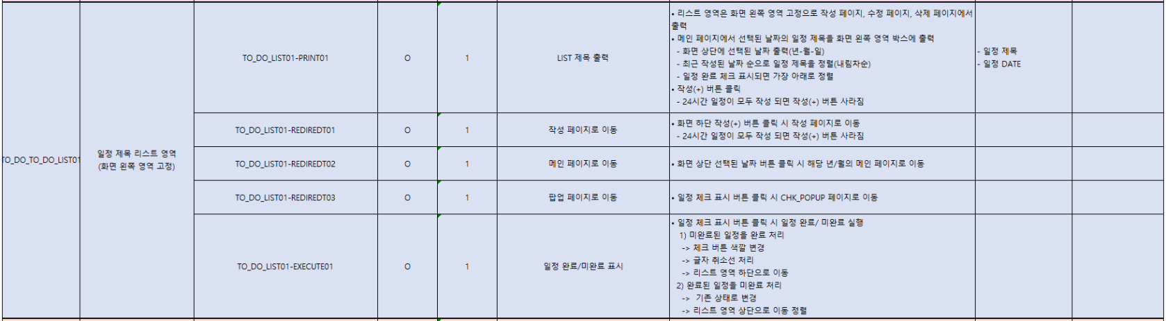
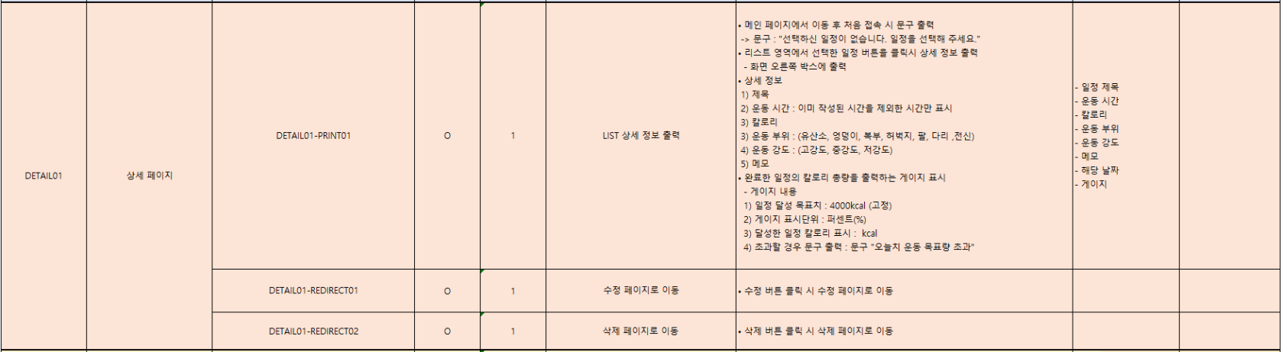

Slide 12
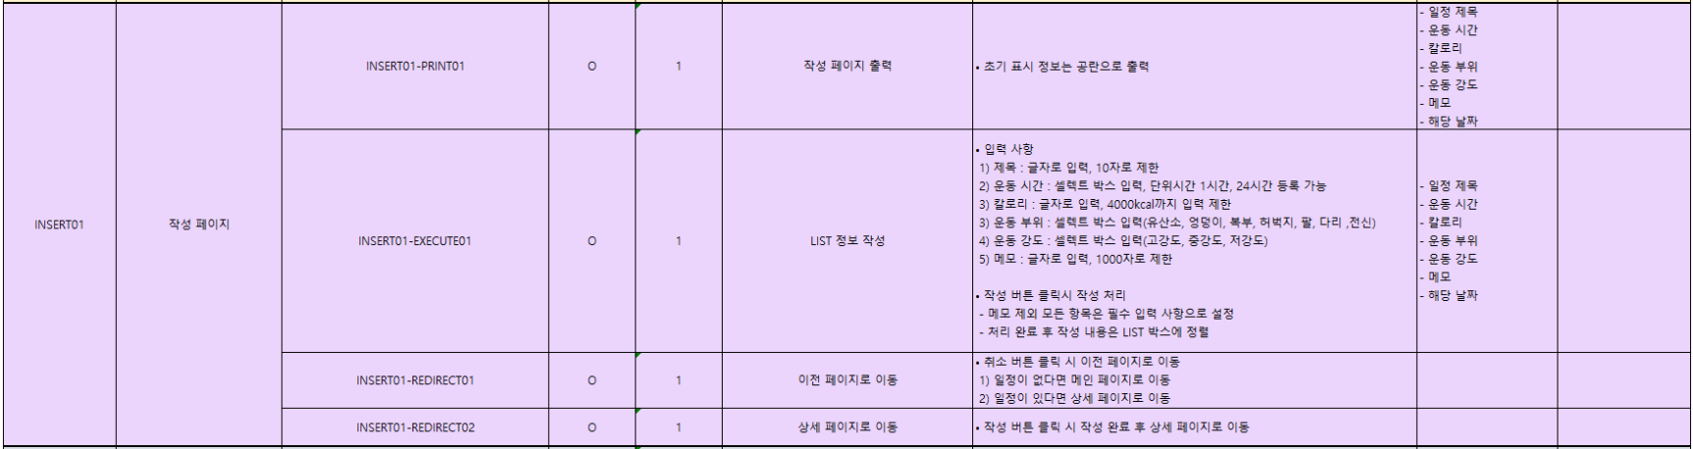
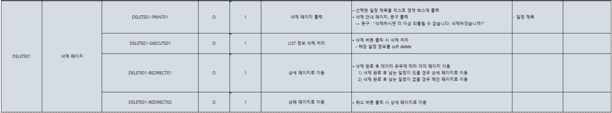

Slide 13

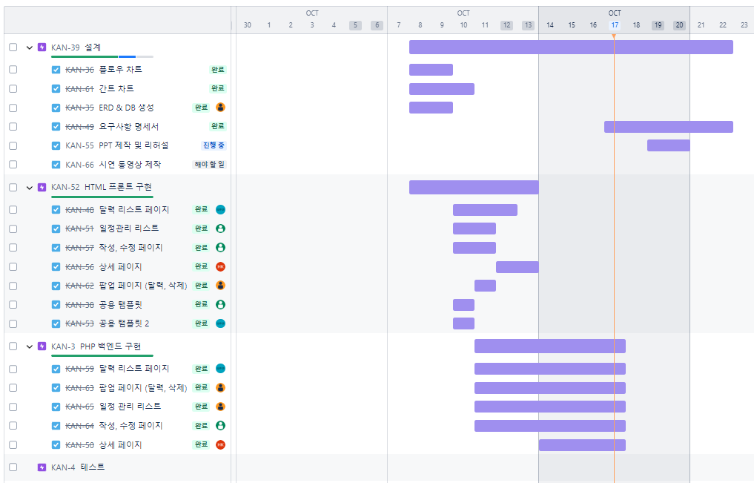
PART 2
*
프로젝트 개요
Team Supernova
1
간트차트
2
3
4
5
6

Slide 14
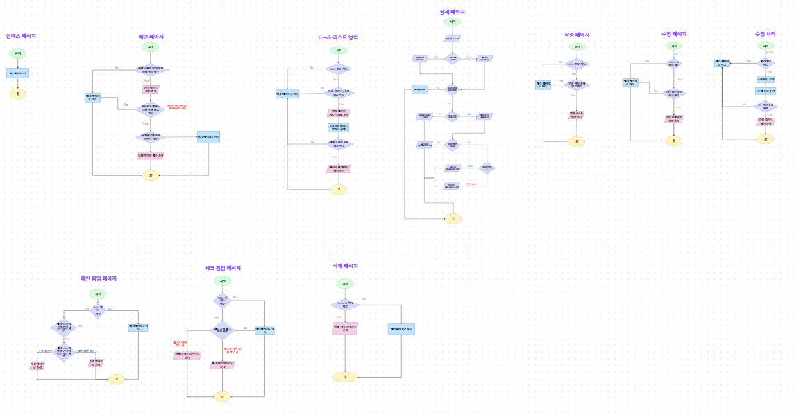
PART 2
*
프로젝트 개요
Team Supernova
1
플로우차트
2
3
4
5
6

Slide 15
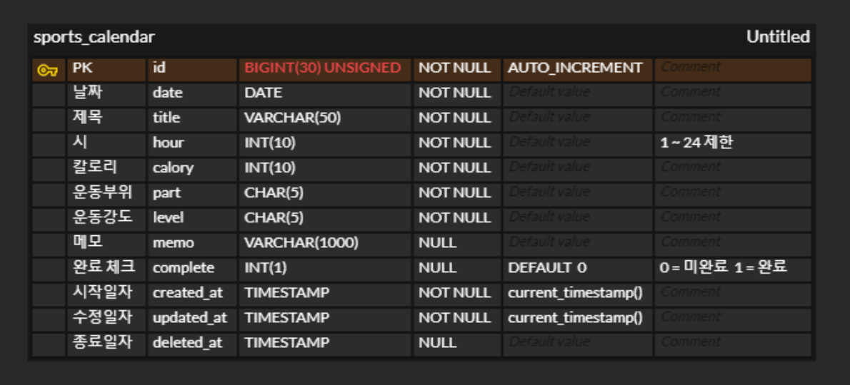
PART 2
*
프로젝트 개요
Team Supernova
1
ERD
2
3
4
5
6

Slide 16
















PART 2
*
기술스택
Team Supernova
1
FULL-STACK
ETC TOOL
2
3
4
5
6

Slide 17
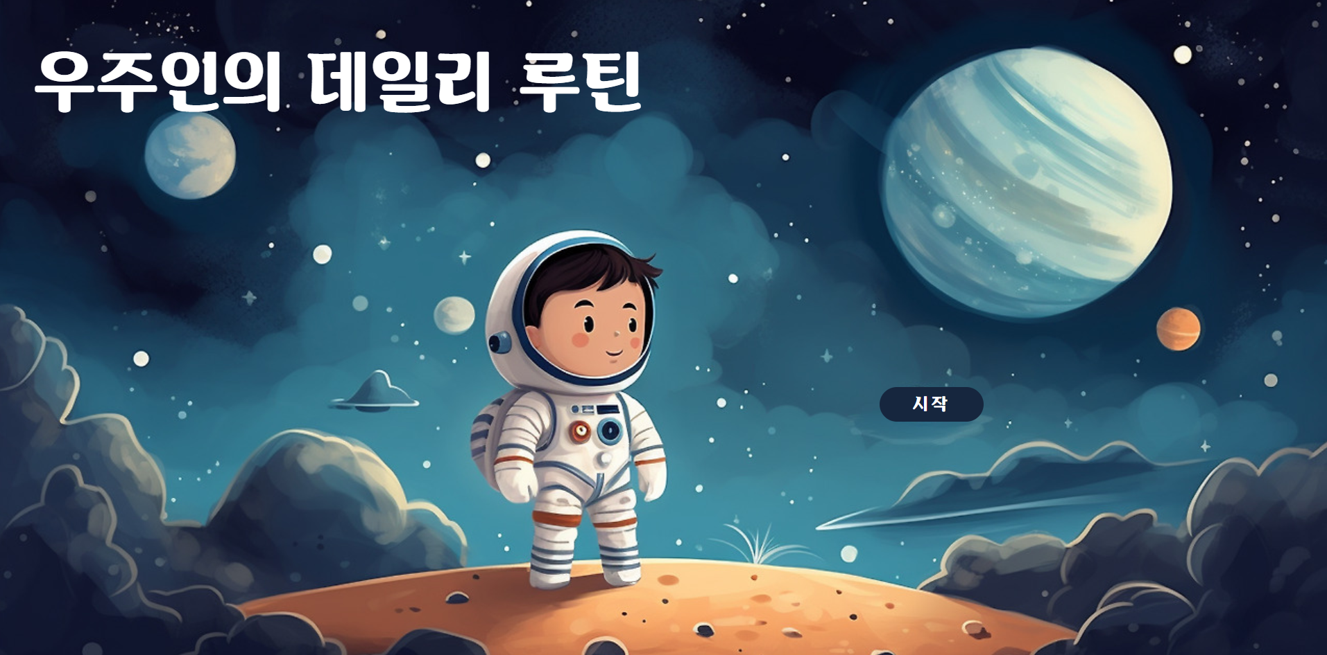


PART 3
*
인덱스 페이지
Team Supernova
시작 버튼 클릭으로 메인 페이지 이동

Slide 18


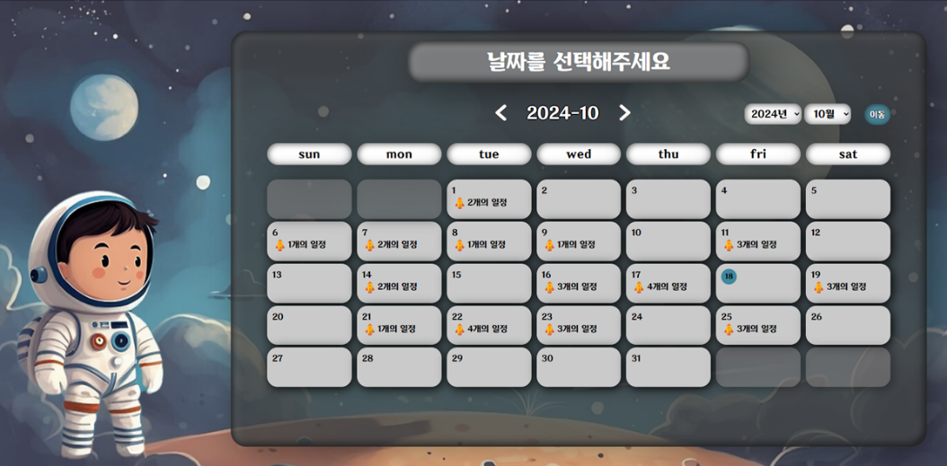


PART 3
*
메인 페이지
Team Supernova
사용자가 원하는 날짜 선택 이동 가능 버튼
일정이 있는 날짜에 일정 개수 표시
날짜를 선택하면 글 작성 안내 팝업으로 이동

Slide 19


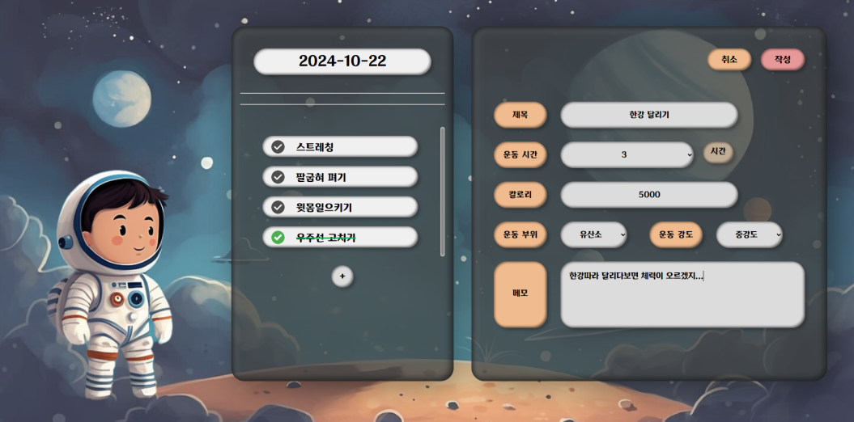




PART 3
*
작성 페이지
Team Supernova
메인페이지로
이동
이미 작성된 시간은 차감되는 방식
+ 버튼으로
작성 페이지 이동

Slide 20
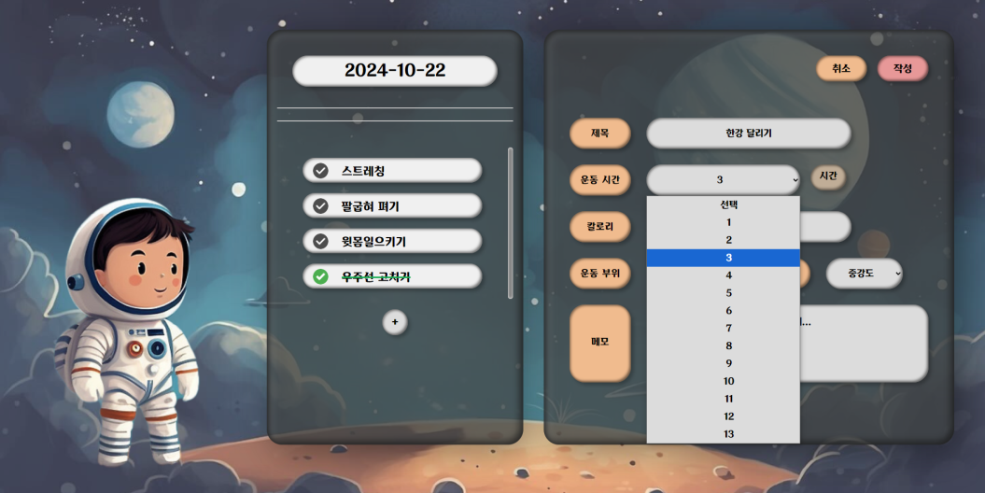


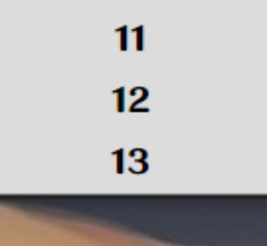

PART 3
*
작성 페이지
Team Supernova
이미 들어간 항목의 시간 총합 = 11

Slide 21
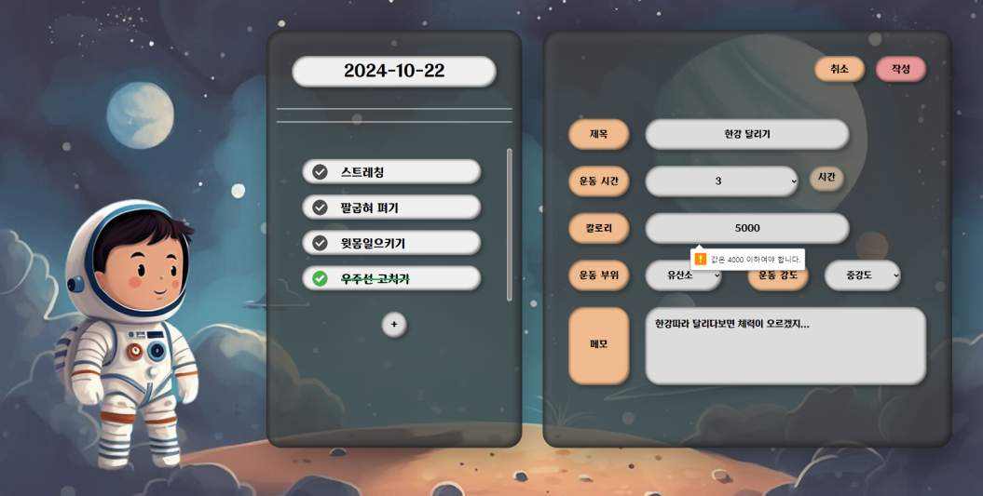

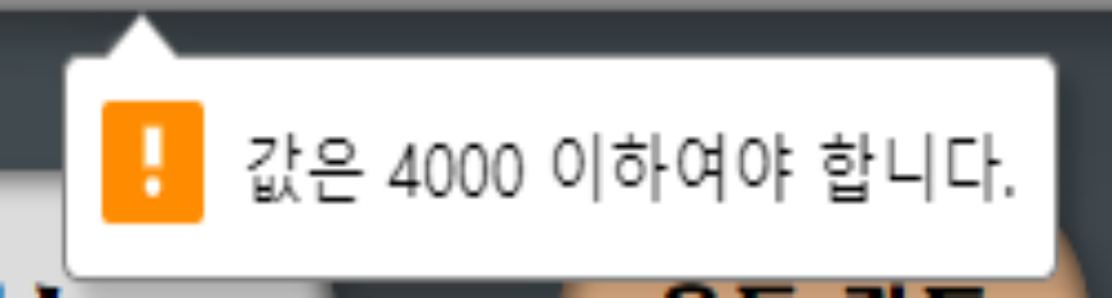
PART 3
*
작성 페이지
Team Supernova
하루 최대 입력 4000kcal 제한

Slide 22
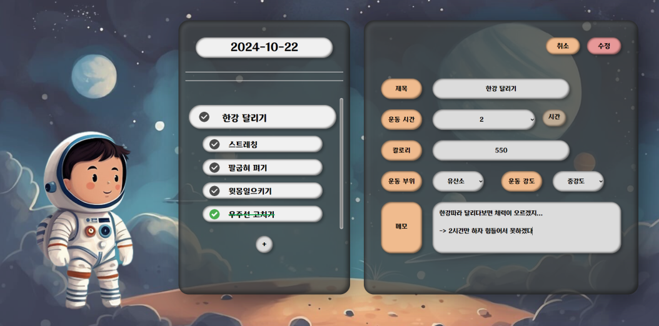


PART 3
*
수정 페이지
Team Supernova
메인페이지로
이동
현재 선택된 항목의
시간을 기존 차감된 시간에 더한 후,
그 총합에서 선택 가능
+ 버튼으로
작성 페이지 이동

Slide 23
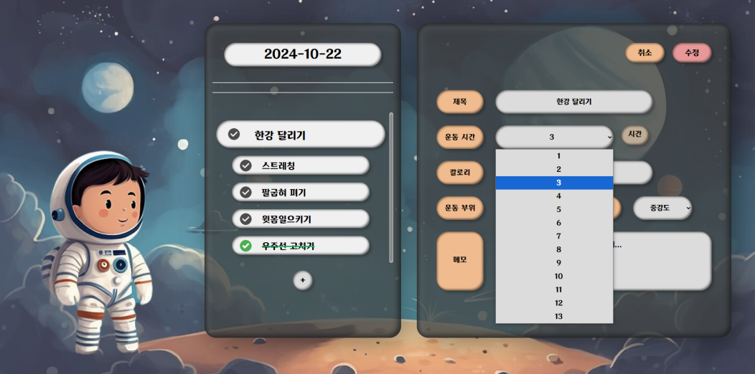


PART 3
*
수정 페이지
Team Supernova
현재 선택된 항목의
시간을 기존 차감된
시간에 더한 후,
그 총합에서 선택 가능

Slide 24


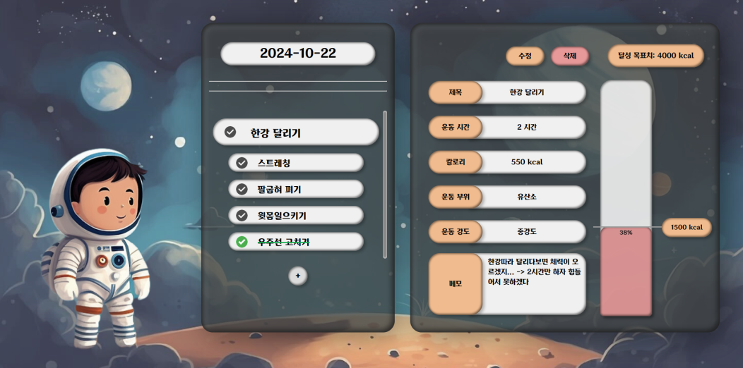
PART 3
*
수정 페이지
Team Supernova
수정 완료 된 모습

Slide 25
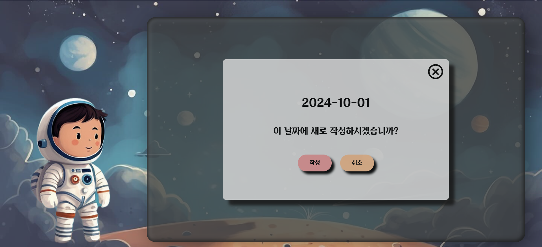

PART 3
*
메인 팝업 페이지
Team Supernova
사용자가 선택한 날짜의 일정이 없을 경우
사용자가 선택한 날짜의 일정이 있을 경우

Slide 26
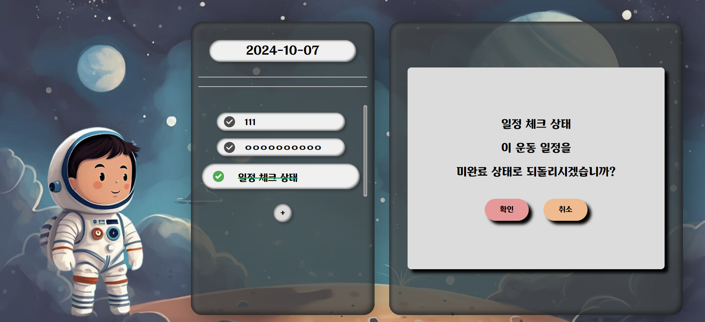
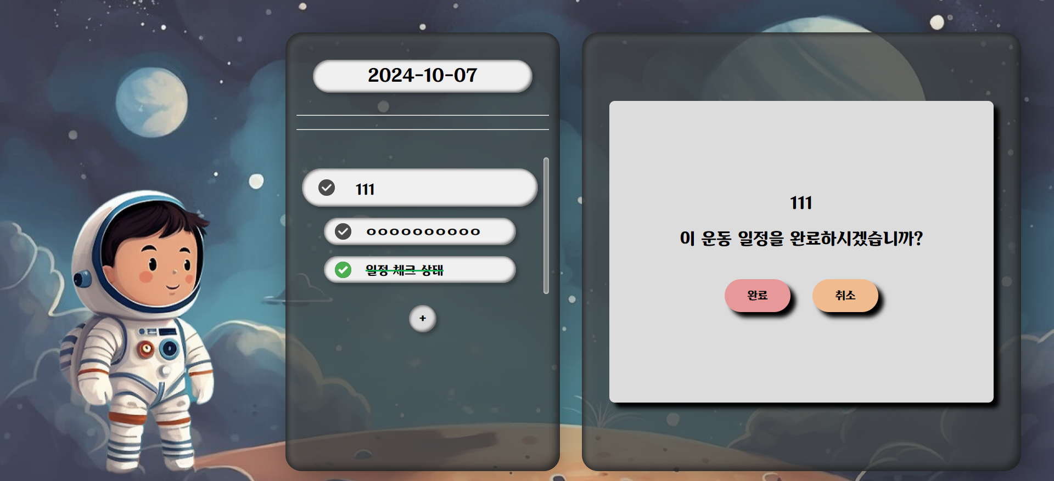
PART 3
*
체크 팝업 페이지
Team Supernova
<해당 날짜에 체크가 된 일정>
<해당 날짜에 체크가 되지 않은 일정>
* 제목 *
* 제목 *
위와 같이 체크 여부에 따라 팝업 페이지에 문구를 변경했습니다.

Slide 27
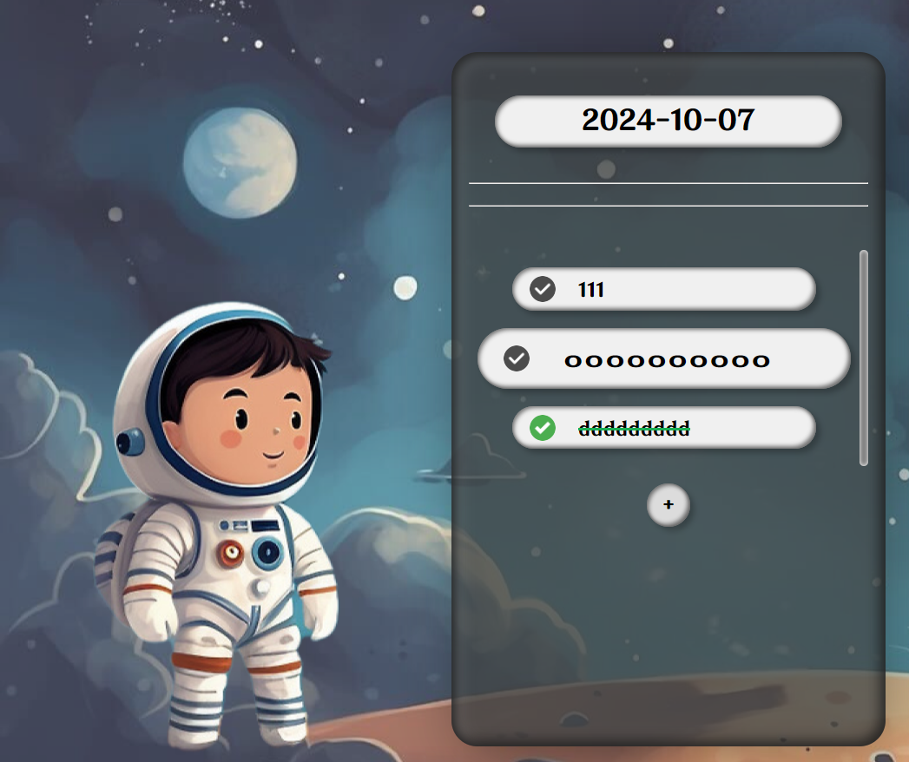
PART 3
*
리스트 영역
Team Supernova
사용자가 선택한 날짜를 출력
일정을 클릭했을 때 크기 커짐
해당 일정을 체크했을 때 체크 상태로
해당 날짜의 일정들의 시간이 24시간이 초과될 경우 추가할 수 있는 버튼 사라짐

Slide 28

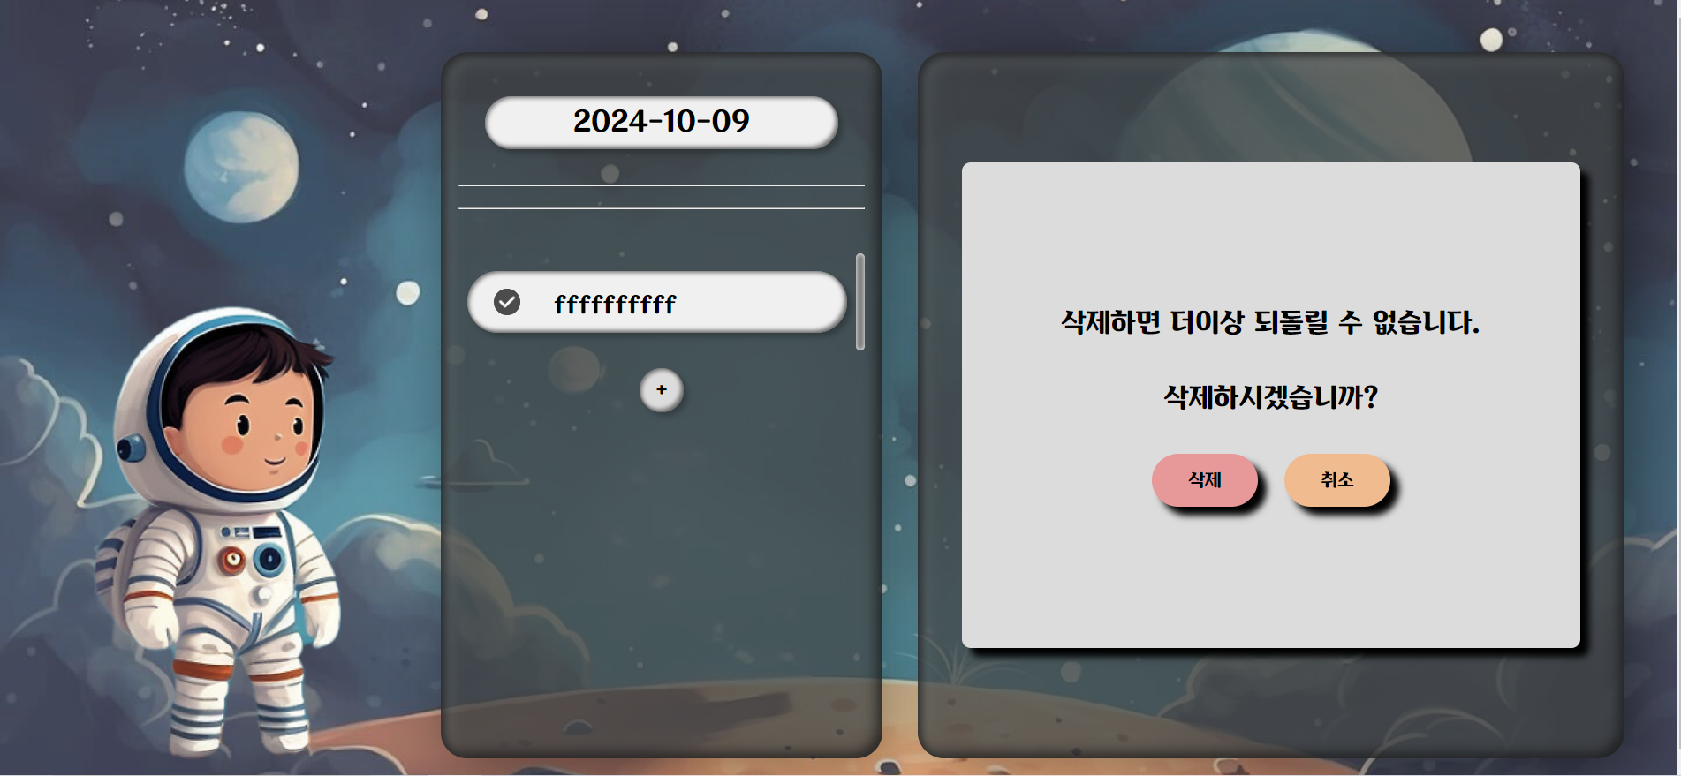
PART 3
*
삭제 페이지
Team Supernova
삭제 후, 해당 날짜에 일정o
=> 상세 페이지로 이동
삭제 후, 해당 날짜에 일정x
=> 메인 페이지로 이동

Slide 29
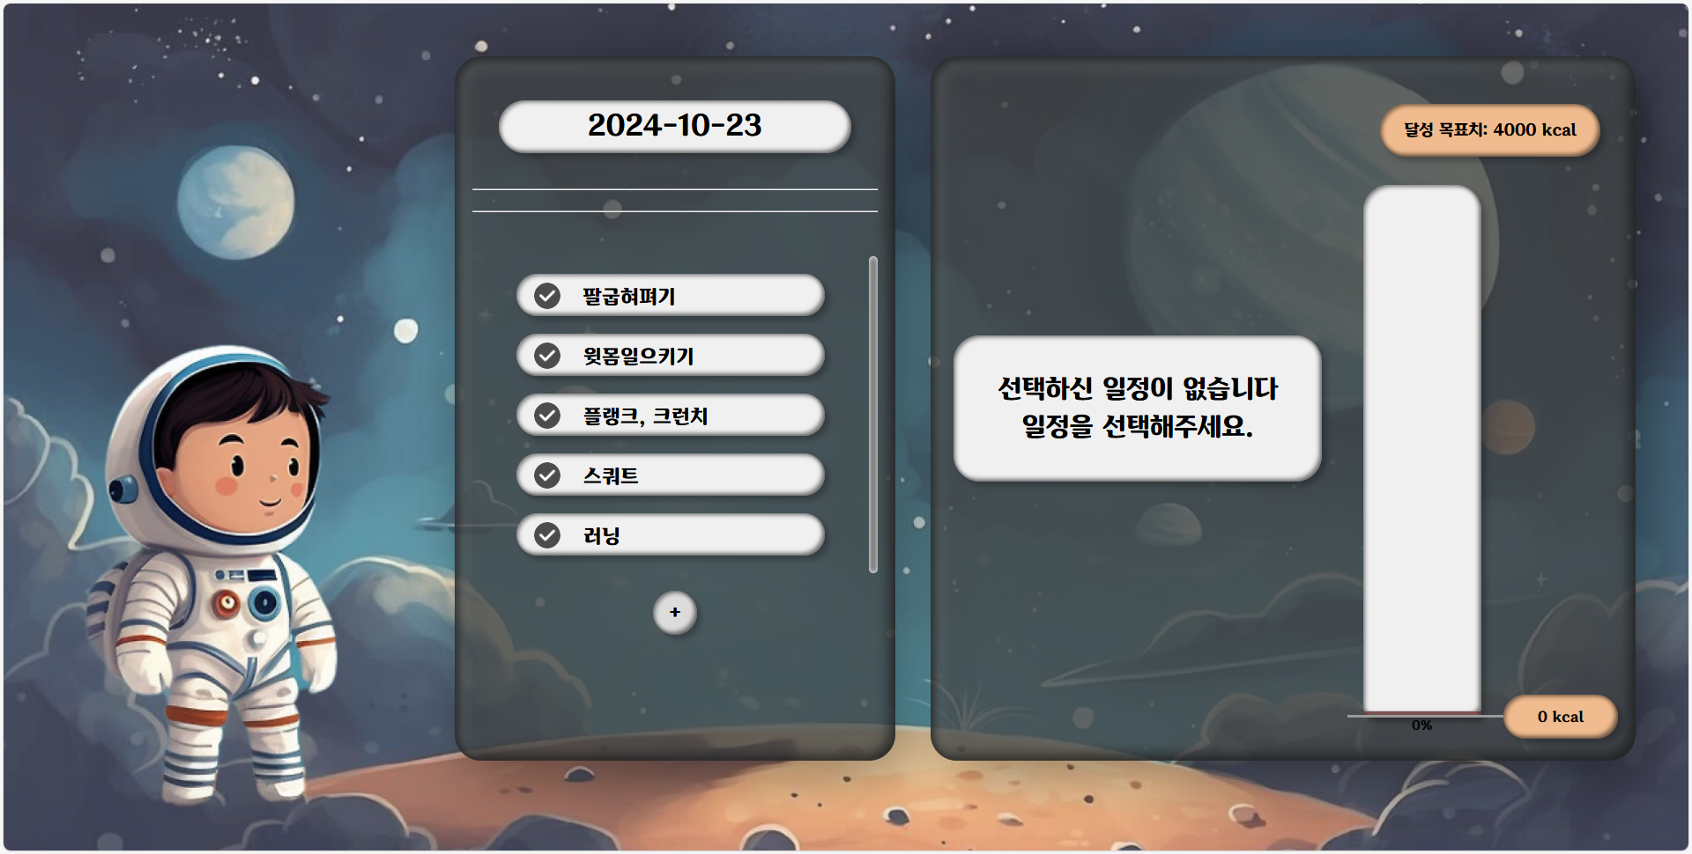
PART 3
*
상세 페이지
Team Supernova
일정 선택 촉구
텍스트 출력
설정해둔
목표 칼로리 출력

Slide 30
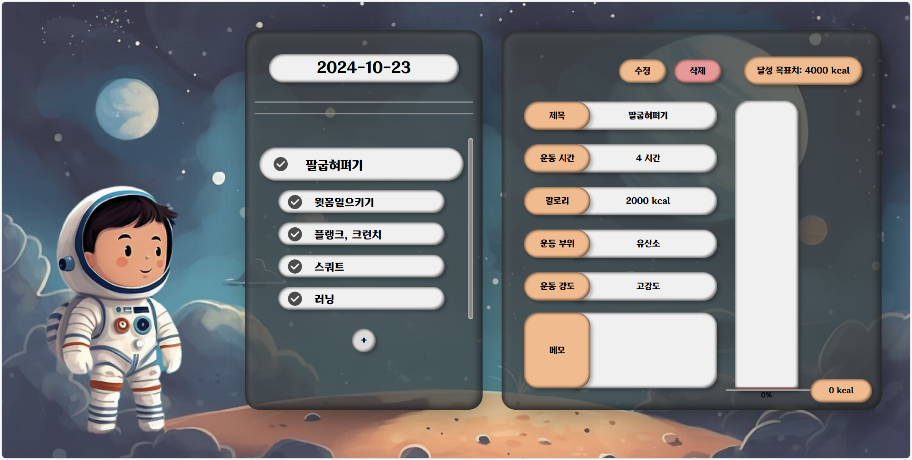
PART 3
*
상세 페이지
Team Supernova
선택 시
세부사항 출력

Slide 31
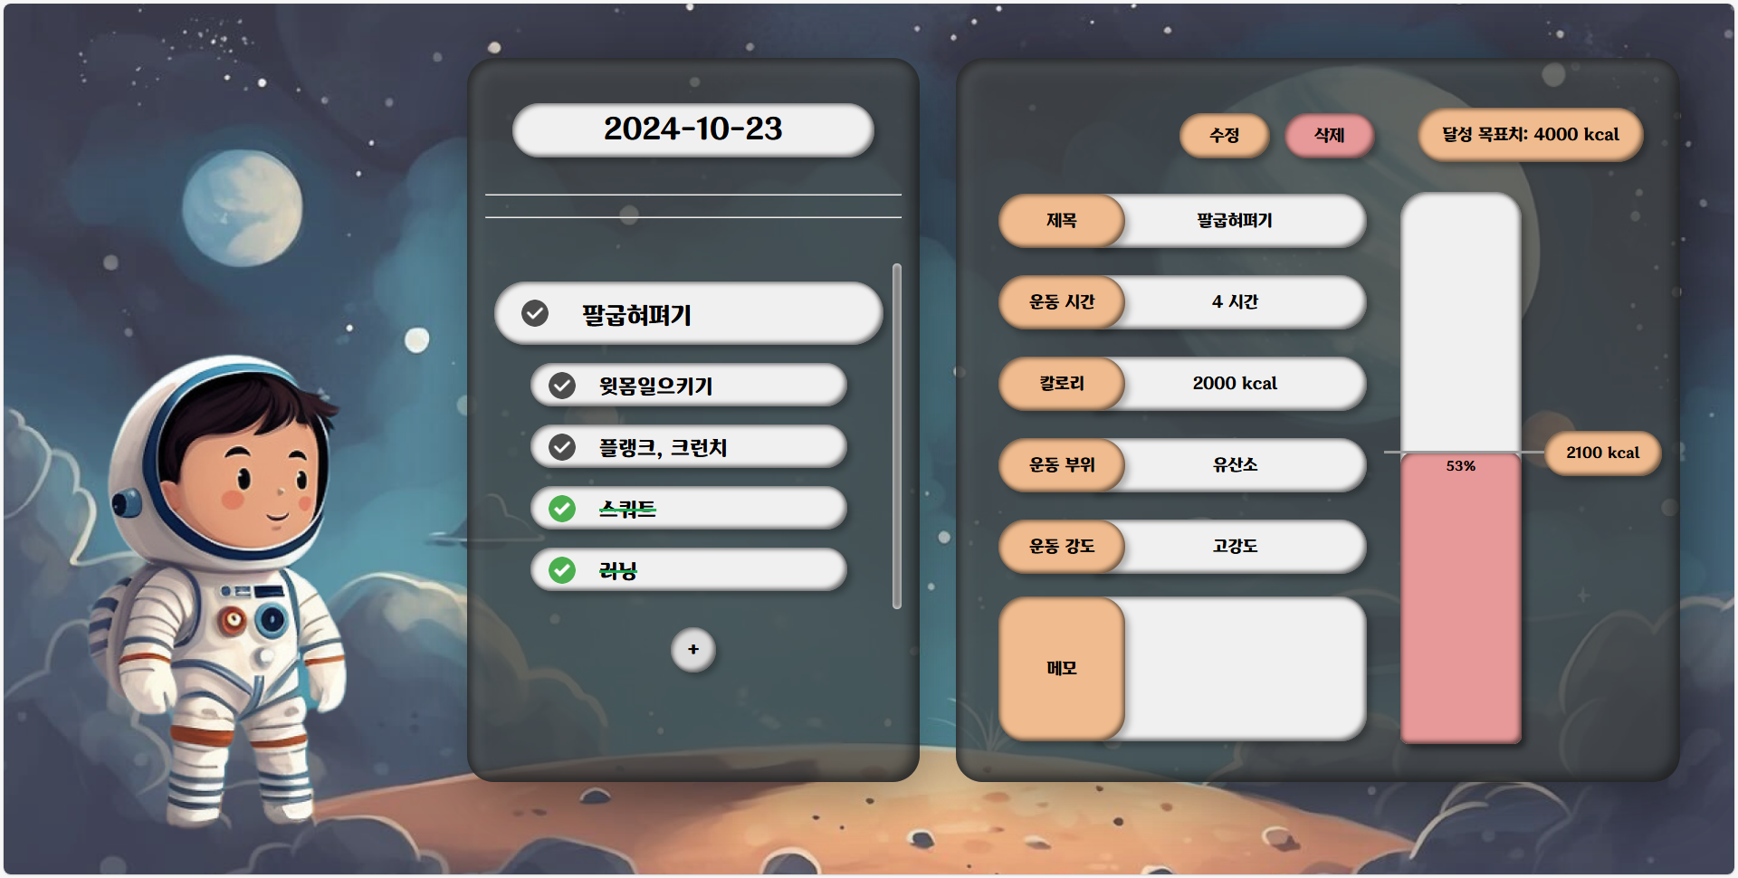
PART 3
*
상세 페이지
Team Supernova
계산된 칼로리
와 %를 반영
완료 일정들
칼로리 합계 계산

Slide 32
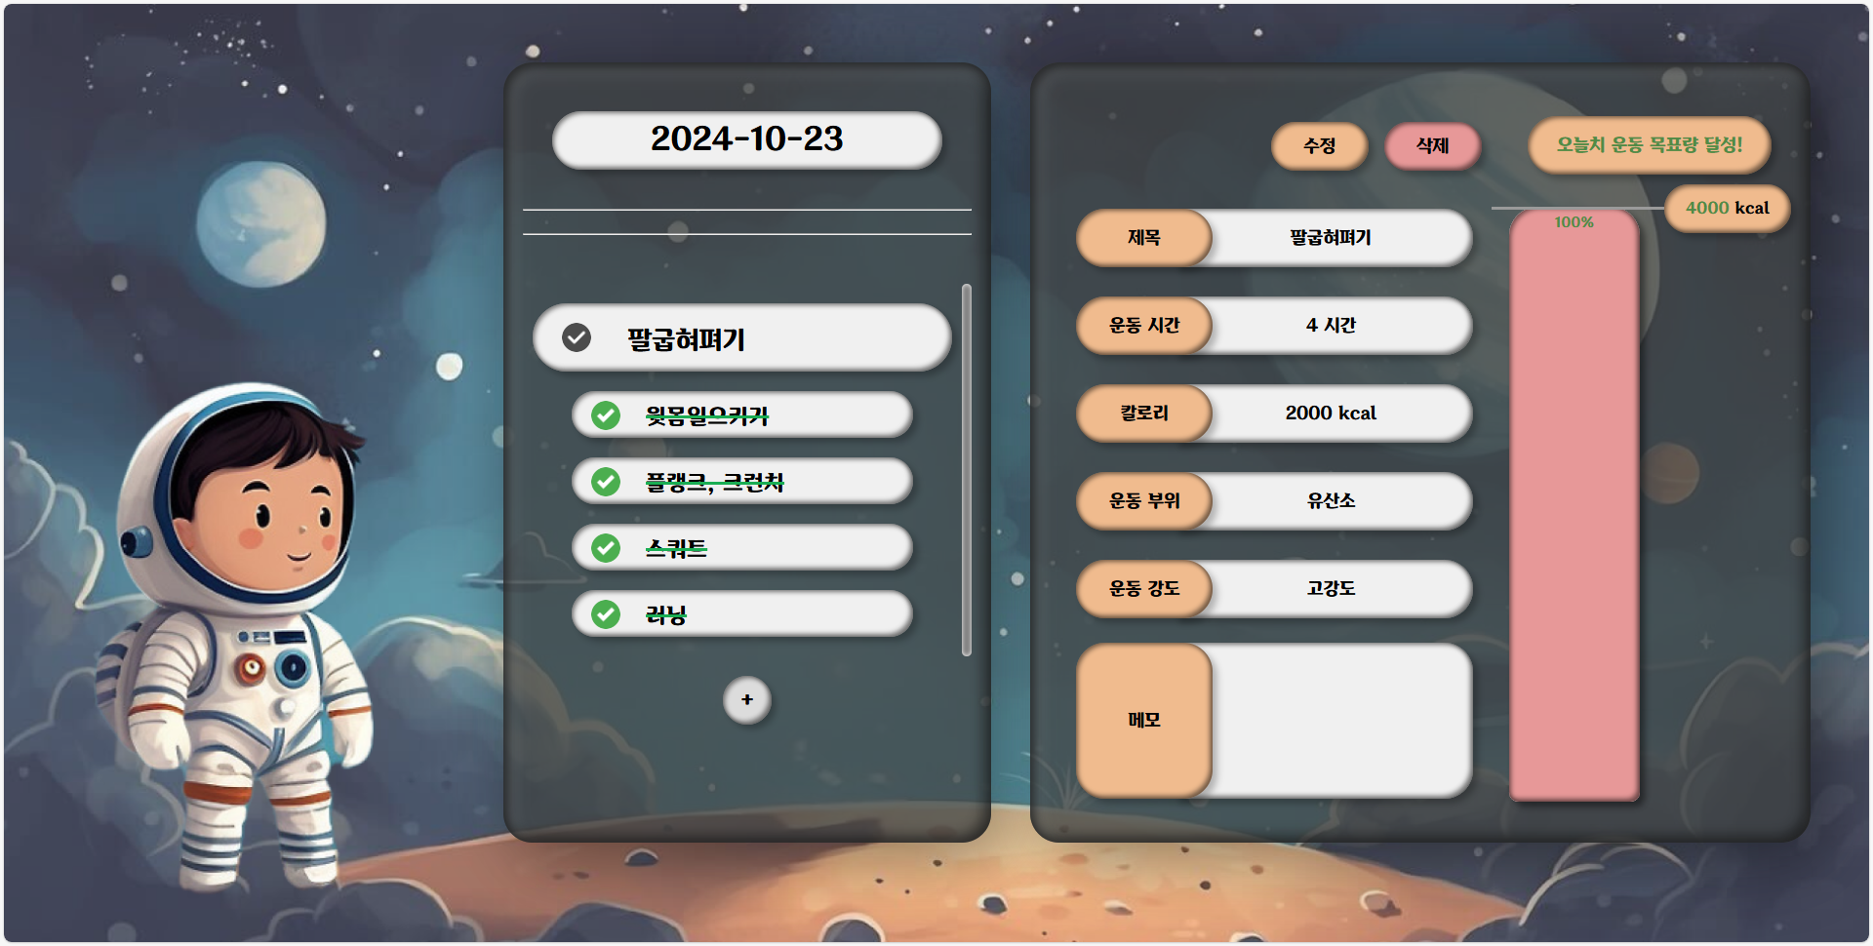
PART 3
*
상세 페이지
Team Supernova
100% 달성 시
목표 달성 출력

Slide 33

PART 3
*
상세 페이지
Team Supernova
100% 초과 시
목표 초과 출력

Slide 34

PART 3
*
자체 평가
Team Supernova
김현석
김주연
이경진
최상기
1
좋았던 점
좋았던 점
좋았던 점
좋았던 점
2
이번 프로젝트를 통해 여러가지 몰랐던 기능들과 분담을 통해 얻은 지식이 늘어 좋았습니다.
프로젝트의 흐름과 업무를 경험하는 시간이었습니다.
구현하고 싶은 달력을 구현했습니다.
각 하고 싶은 파트가 겹쳐 의견이 부딪혔지만 회의하여 업무 분장을 하고 프로젝트를 진행하며 많은 것을 배워가는 경험을 한 점이 좋았습니다.
이번 프로젝트를 통해 여러가지 몰랐던 기능들과 분담을 통해 얻은 지식이 늘어 좋았습니다.팀원들과 합동하여 자기 페이지를 결정한 뒤 다같이 만들어서 작업을 하는 점이 좋았고, 서로 다른 생각을 가졌지만 모두가 조금씩 양보하여 맞춰가면서 결과물을 만드는 것이 좋았습니다.
3
4
아쉬웠던 점
아쉬웠던 점
2주라는 기간이 의외로 짧아서 문서작업과 디버깅 테스팅 등 다듬을 시간이 적었던게 조금 아쉬웠습니다.
아쉬웠던 점
아쉬웠던 점
5
검색기능을 뺀 것이 조금 아쉽습니다. 다음에 시간을 잘 조절하여 기능을 구현해보겠습니다.
검색, 토글 슬라이드 등 아이디어는 많았으나 기능 구현을 하지 못한 점이 아쉬웠습니다.
많은 의견을 주고 받고 해볼 수 있었지만, 그러지 못한 것이 아쉽고 각자 개인의 기량이 높은 거 같은데 이 기량을 다 못보여 준 거 같아 아쉽습니다.
6

Slide 35
{
웹 개발을 위한 기획서
*
2조 발표
1
마 치 겠 습 니 다
{
2
3
*
[ ]
감사합니다
4
5
# Team Supernova ( team_2 ) {
presenter : = 김현석, 김주연, 이경진, 최상기
6

